Slide 1
Ineta Liepniece uzņēmējdarbības konsultante 31.03.2015.
Uzņēmējdarbības attīstība un veicināšana Preiļu novadā

Slide 2
Uzņēmējdarbības vide Preiļu novadā
Pašvaldības atbalsts uzņēmējdarbībai un uzņēmējdarbības uzsācējiem Preiļu novadā

Slide 3
Uzņēmējdarbības vide PREIĻu novadā
Preiļu novada ekonomisko bāzi veido 721 uzņēmumi ( + SDV)
(Lursoft dati uz 26.03.2015)
Galvenās nozares
lauksaimniecības produktu ražošana un pārstrāde
trikotāžas izstrādājumu un tekstilizstrādājumu ražošana
auto transporta pakalpojumi
kokapstrāde
būvniecība
netradicionālā lauksaimniecība
tūrisms

Slide 5
Uzņēmumu reģistrēšanas un likvidēšanas dinamika ( uz 26.03.2015.)
2012. | 2013. | 2014. | 2015.
Reģ. Likv. | Reģ. Likv. | Reģ. Likv. | Reģ. Likv.
35 12 | 13 9 | 19 19 | 11 4

Slide 6
Uzņēmumi ar lielāko apgrozījumu pa gadiem
NPK | Uzņēmums | Apgrozījums, EUR | pret 2012 | pret 2011 | pret 2010
1 | Preiļu siers A/S | 48,263,142.00 | 28% | 32% | 57%
2 | VEGA P SIA | 4,153,879.00 | 26% | 67% | 74%
3 | PREIĻU SAIMNIEKS SIA | 3,542,944.00 | 1% | -6% | 26%
4 | ATVARS P SIA | 2,949,645.00 | 16% | 1% | 64%
5 | Zolva SIA | 2,939,877.00 | - 13% | -17% | -18%
6 | PRIMO food SIA | 2,394,954.00 | - 8% | -7% | 31%
7 | Preiļu slimnīca SIA | 2,066,649.00 | 4% | 2% | -1%
8 | TU LAUKI, SIA | 1,907,126.00 | 3% | 0% | 16%
9 | TRANS SN SIA | 1,634,871.00 | 2% | -12% | 9%
10 | AGROLATGALE PLUS SIA | 1,508,816.00 | 10% | 47% | 2.00 reizes
11 | VS TEKS SIA | 1,450,050.00 | 1% | 17% | 1%

Slide 7
Vietējie uzņēmumi (1)
A/S ” Preiļu siers”- viens no lielākajiem piena pārstrādes uzņēmumiem valstī, lielākais siera ražotājs un eksportētājs Latvijā
Uzņēmumā nodarbināti vidēji 300 strādājošie
Uzņēmums ir lielākais darba devējs novadā
Uzņēmums ar lielāko apgrozījumu novadā
95% produkcijas tiek eksportēta

Slide 9
Vietējie uzņēmumi (2)
SIA „Firma JATA”- darba un speciālo apģērbu ražotājs
Eksports uz Skandināvijas valstīm
Uzņēmumā nodarbināti vidēji 130 strādājošie

Slide 11
Vietējie uzņēmumi (3)
SIA „Olūts” – kokapstrādes, mēbeļu un granulu ražošanas uzņēmums
Uzņēmums strādā ar bezatlikumu tehnoloģijām
Produkcija tiek ražota vietējam tirgum un eksportam

Slide 13
Vietējie uzņēmumi (4)
Uzņēmums ar daļēju ārvalstu kapitālu:
Dānijas/ Latvijas trikotāžas izstrādājumu ražotājs SIA „VS Teks”- darbojas ar ārvalstu investoru A/S Clipper kapitālu.
100 % produkcijas eksports uz Skandināvijas valstīm, Vāciju un Holandi
Uzņēmumā nodarbināti vidēji 130 strādājošie

Slide 15
Tūrisms un netradicionālā lauksaimniecība, mājražošana un amatniecība
Vīngliemežu audzētava «Ošu mājas»
Zemnieku saimniecība Kalni - iespējams izgaršot dažādu ogu vīnus un iepazīties ar vīna ražošanas procesu
Miniatūrā karaļvalsts un leļļu galerija- katram ienācējam paveras pasaku un fantāzijas pasaule, kurā galvenās darbojošās personas ir rokām darinātas lelles.
P.Čerņavska Keramikas māja

Slide 16
Bezdarba līmenis Preiļu novadā 2015. gada februārī
Republikas pilsētas un novadi | Bezdarbnieku skaits | no tiem |  |  | Bezdarba līmenis (%)
 |  | sievietes | invalīdi | jaunieši vecumā no 15 līdz 25 gadiem
Preiļu novads | 835 | 443 | 113 | 81 | 12,8
Rīga | 16692 | 9626 | 1380 | 1290 | 4,1
Valmiera | 734 | 417 | 71 | 71 | 5,1
Rēzekne | 2476 | 1271 | 454 | 217 | 13,2
Kārsavas novads | 858 | 427 | 130 | 79 | 23,4
Skrundas novads | 389 | 213 | 46 | 35 | 12,5

Slide 18
Pašvaldības atbalsts uzņēmējdarbībai un uzņēmējdarbības uzsācējiem Preiļu novadā
Atbalsta instrumenti:
Mazo vidējo komersantu un saimnieciskās darbības veicēju projektu līdzfinansēšanas konkurss uzņēmumu attīstībai un jaunu darba vietu radīšanai
Nekustamā īpašuma nodokļa atlaides uzņēmējiem
Bezmaksas dalība Preiļu pašvaldības organizētajos mājražotāju un amatnieku tirgos
Preiļu novada Uzņēmējdarbības centra darbība
(sāk darboties 2008. gada martā kā Preiļu Biznesa inkubators)

Slide 19
Centra sniegtie pakalpojumi:
konsultācijas par Eiropas Savienības fondu un Valsts akciju sabiedrības "Latvijas Attīstības finanšu institūcija Altum" programmu pieejamību
konsultatīvs atbalsts piemērotu industriālo zonu atrašanā potenciāliem investoriem un uzņēmējiem
konsultācijas biznesa uzsākšanā, finansējuma piesaistē, projektu izstrādē, sadarbības partneru meklēšanā
informatīvu semināru, kursu, pieredzes apmaiņas organizēšana
mārketinga aktivitātes-amatnieku un mājražotāju tirgus organizēšana
dalības dažādās vietējā un starptautiskā mēroga izstādēs koordinēšana- Balttour, starptautiskā izstādē UTENA EXPO-2011, Riga FOOD- 2013 u.c.
sadarbības ar uzņēmējiem veicināšana

Slide 20
25.11.2011. tika noslēgts sadarbības līgums starp Preiļu novada domi un biedrību „Latgales aparātbūves tehnoloģiskais centrs”, lai īstenotu Biznesa inkubatora „Ideju viesnīca Preiļi” izveidi Preiļu novada teritorijā un Preiļu jaunajiem uzņēmējiem būtu iespēja izmantot finansiālu atbalstu programmas ”Biznesa inkubatori”, ietvaros
Programmu administrē LIAA

Slide 21
Inkubatora uzņēmumi no Preiļu novada
SIA „MD Kāre”- biškopība
SIA „Picu bode”- ātrās ēdināšanas uzņēmums, picērija
SIA „MANCO ENERGY LATGALE” -iekuru skalu ražotājs, 100% eksports
SIA „SĀTYS” - gaļas izstrādājumu ražotājs

Slide 22
Jaundibināto uzņēmumu jomas
Transporta pakalpojumi
Metināšanas pakalpojumi
Mežizstrāde
IT jomas pakalpojumi
Dārzkopība
Kurjera pakalpojumi
Amatniecība
Mēbeļu ražošana
Tūrisms
Naktsmītnes
Skaistumkopšana
Pārtikas ražošana, mājražošana
Autoservisu pakalpojumi
Telpu interjers
Metālapstrāde

Slide 23
Sadarbības partneri
Latgales plānošanas reģiona Struktūrfonu inormācijas centrs
Latvijas Tehnoloģiskais centrs
Valsts akciju sabiedrība «Latvijas Attīstības finanšu institūcija Altum»
Biznesa Inkubatori Latvijā
LDDK un LDDK Rēzeknes nodaļa
LIKTA
Lietišķais informācijas dienests (LID)
Biedrība Līdere
NVA Preiļu filiāle
Jauno uzņēmēju klubs «Jobs and Society»
Latgales uzņēmējdarbības centrs (LUC)

Slide 24
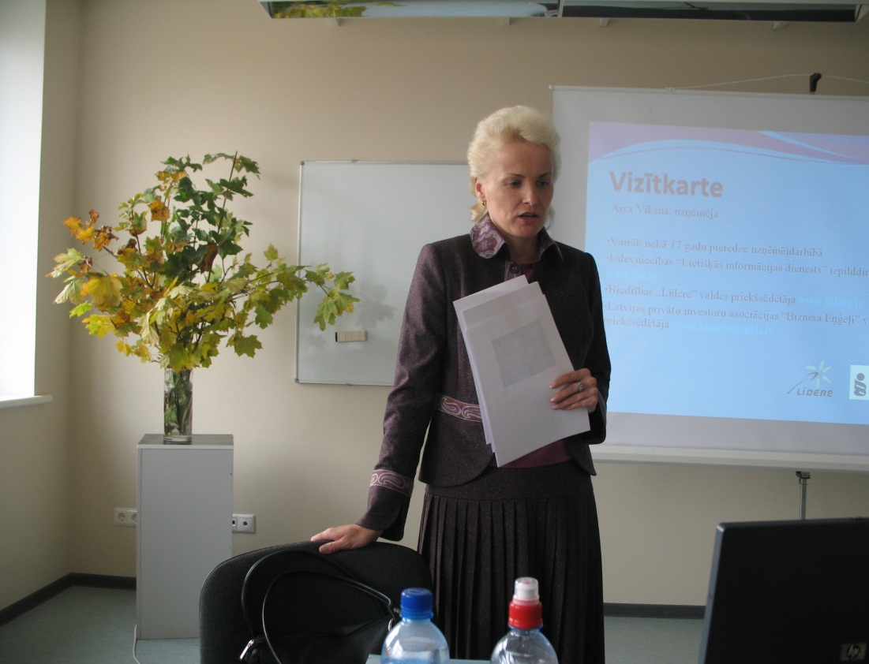
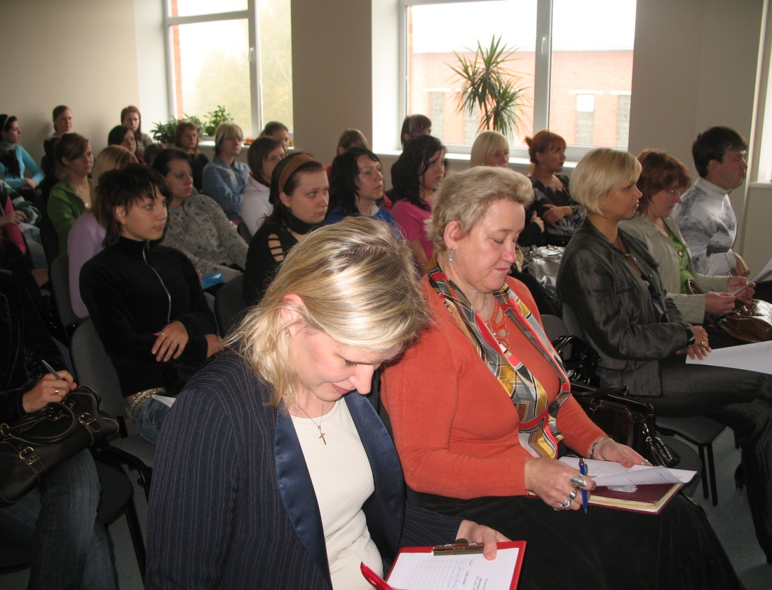
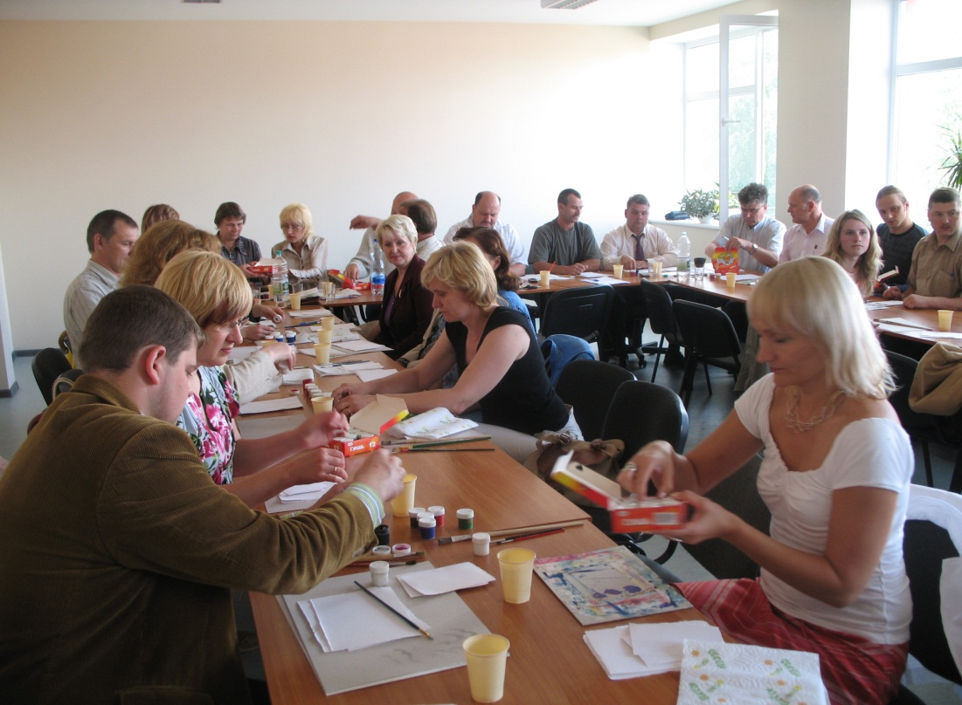
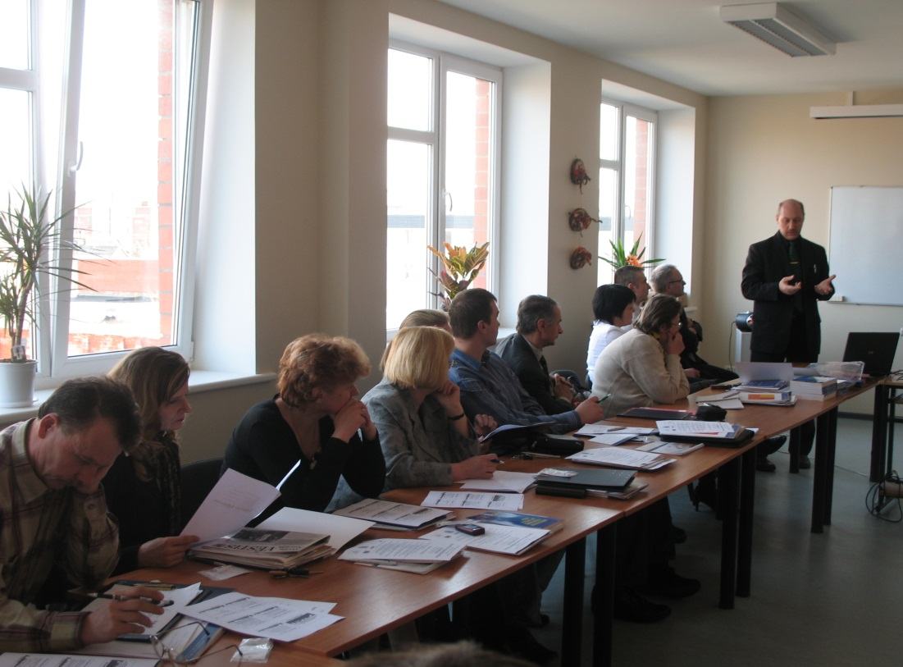

Slide 25
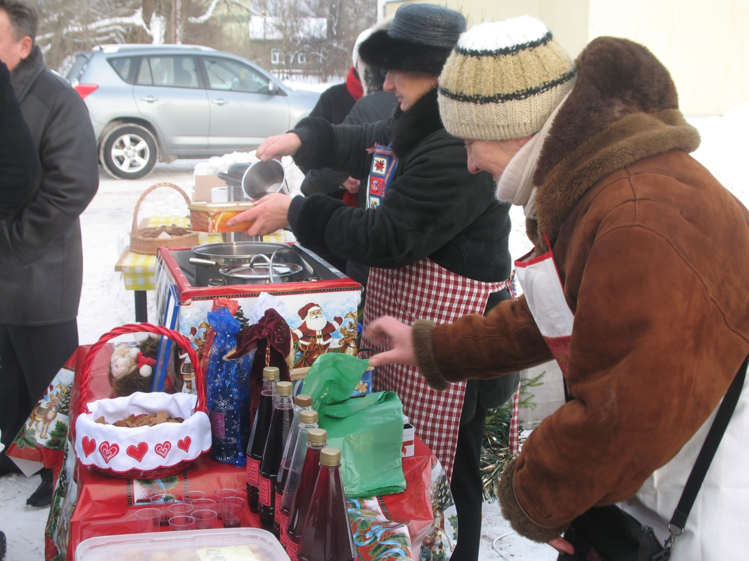

Slide 27
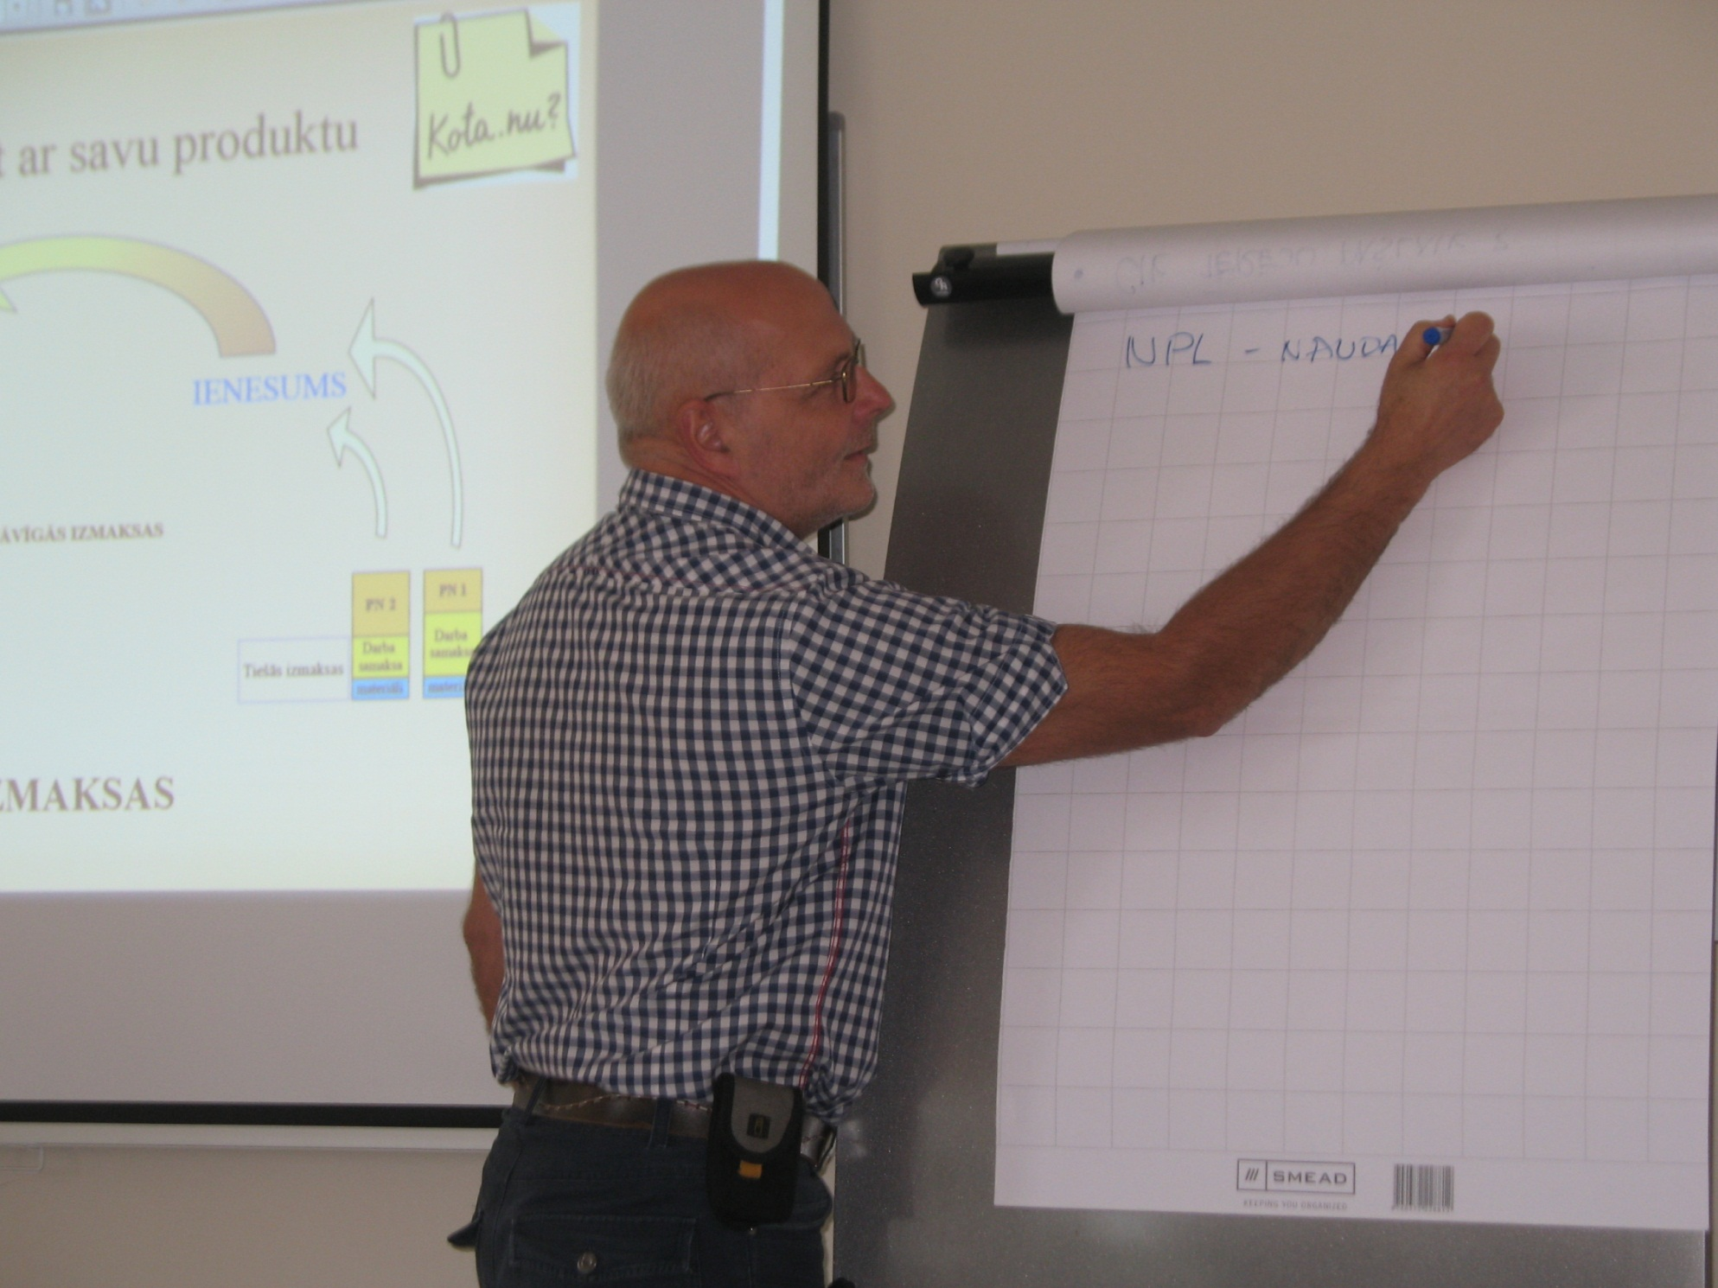

Slide 28
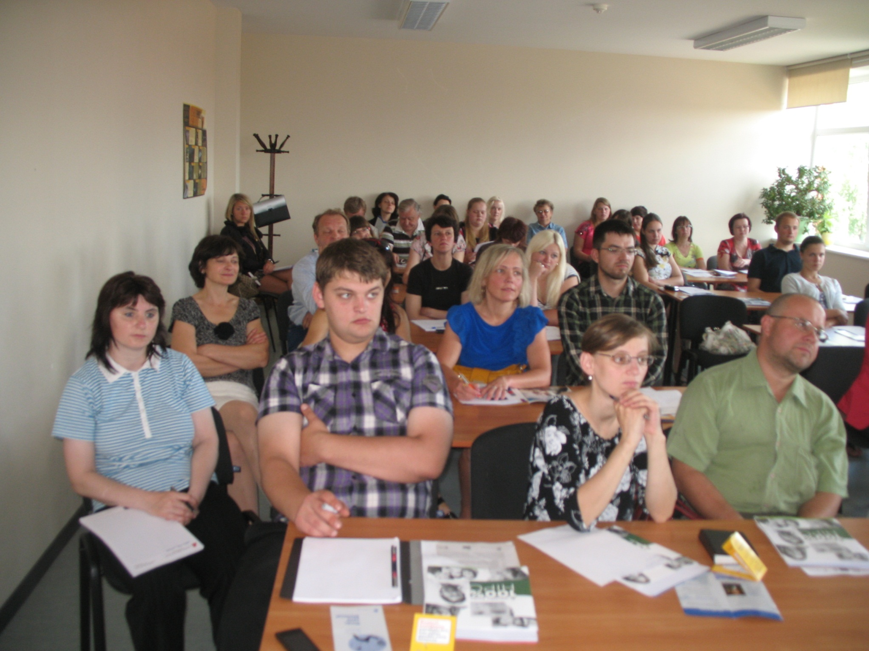

Slide 29
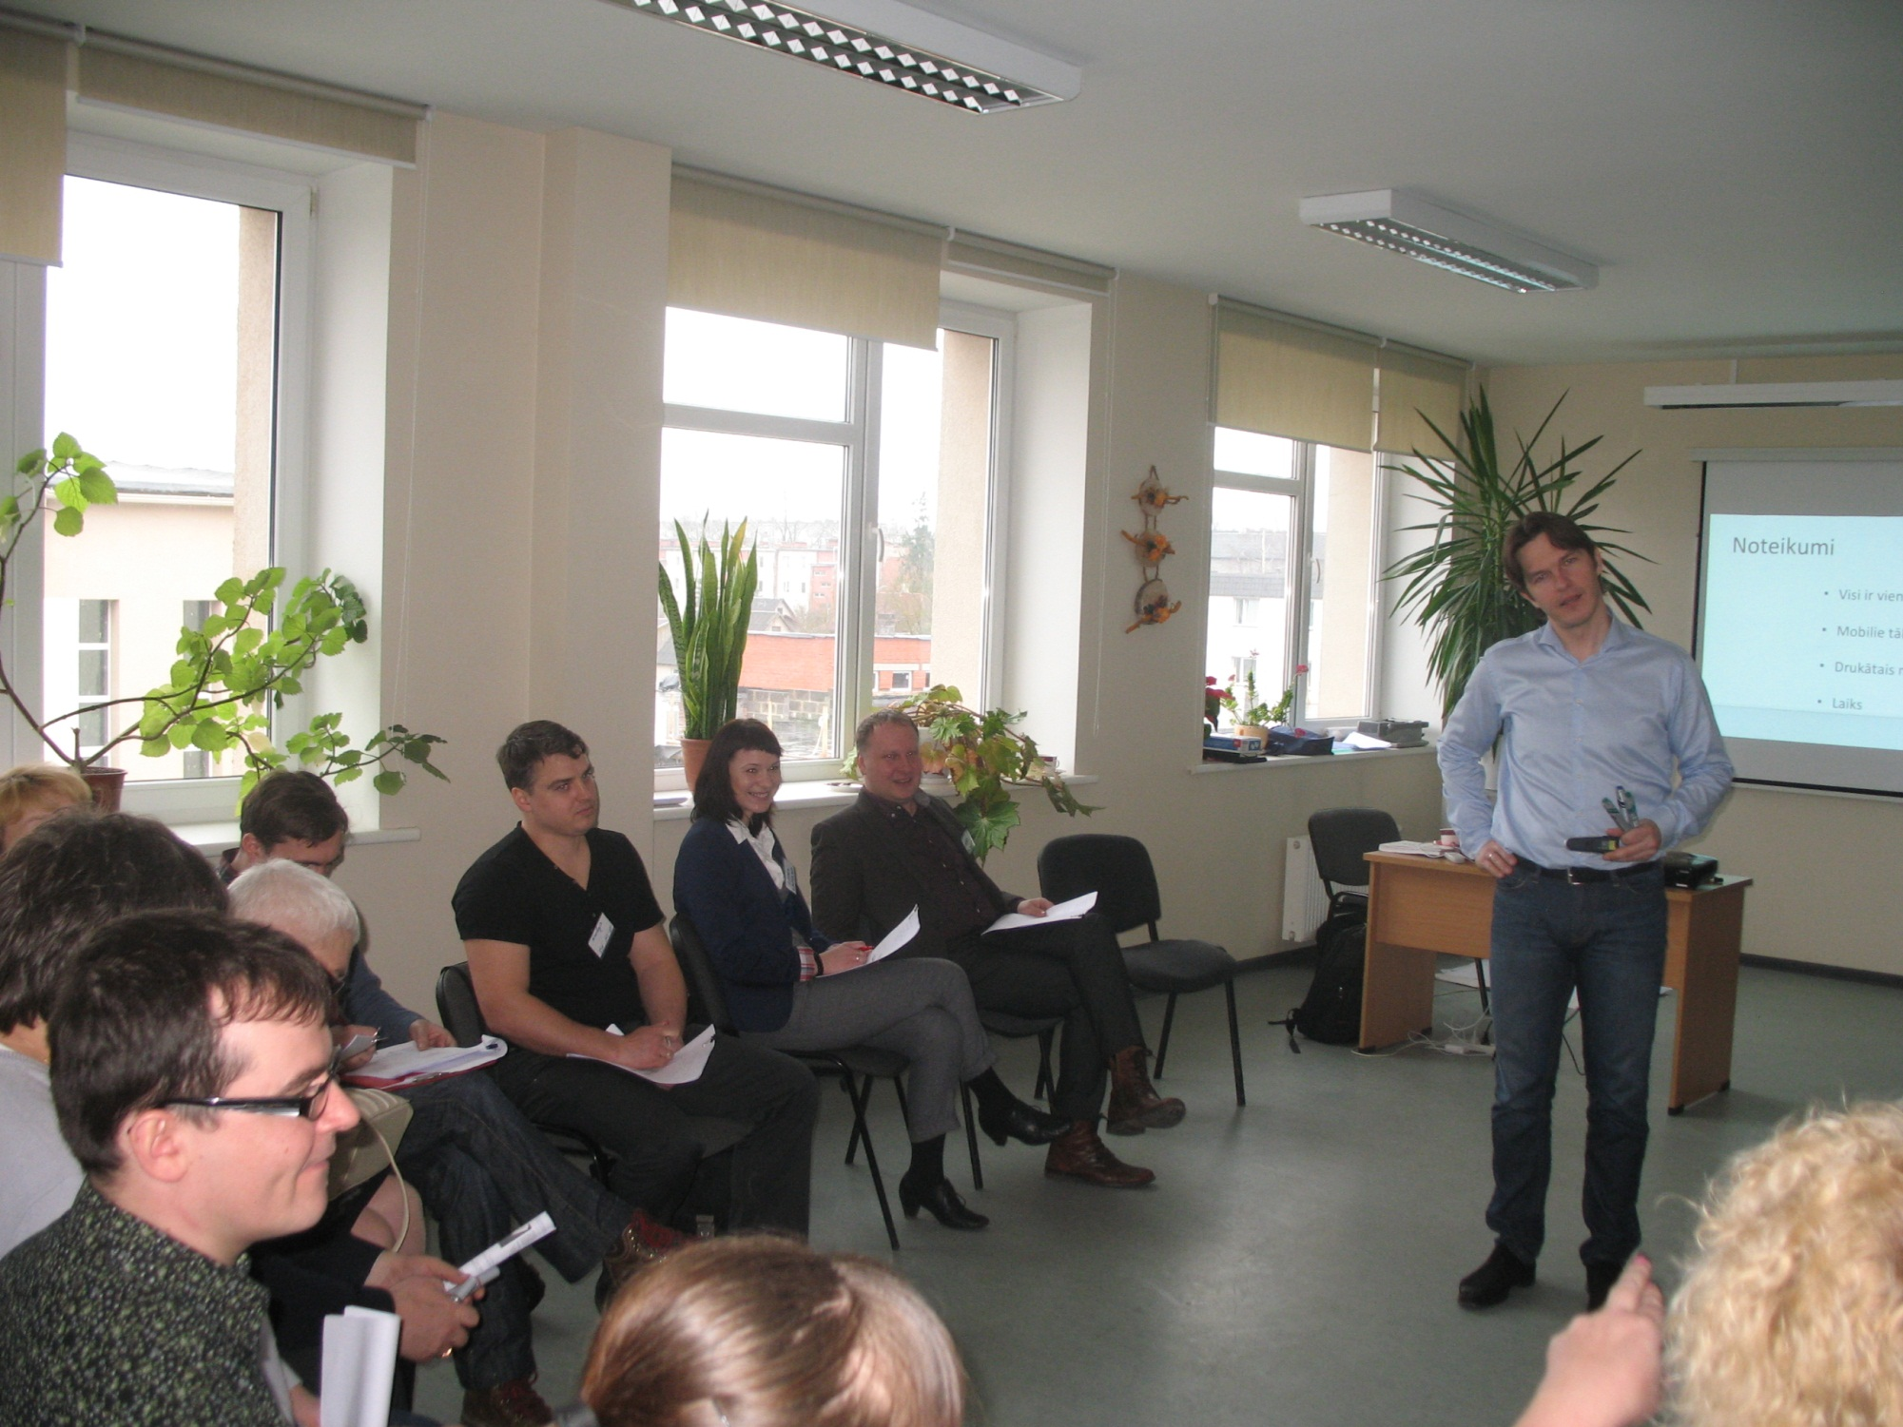

Slide 30
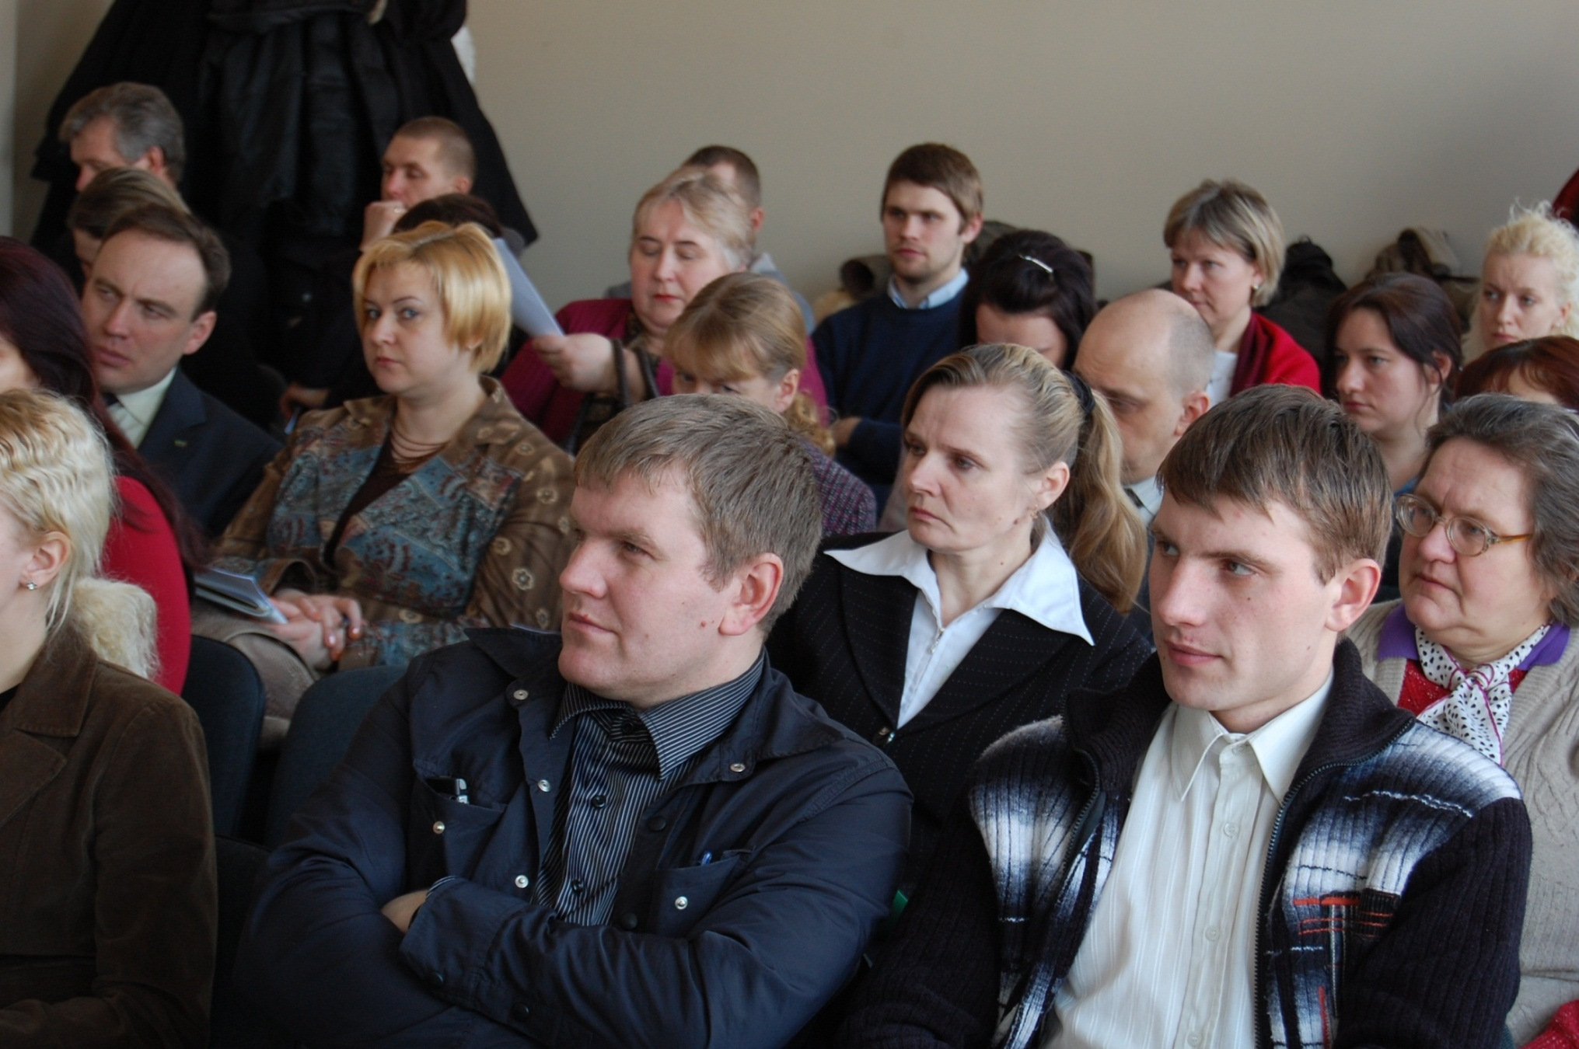

Slide 32
PALDIES PAR UZMANĪBU
Ineta Liepniece
Mob.26636243
E-pasts:ineta.liepniece@preili.lv

